Slide 1
Возможности Visual Studio 2013 и их использование для облачных вычислений Лекция 16 Перспективы Visual Studio.
Сафонов Владимир Олегович
Профессор кафедры информатики
Заведующий лабораторией Java-технологии
Санкт-Петербургский государственный университет
Email: vosafonov@gmail.com
WWW: http://www.vladimirsafonov.org

Slide 2
Расширение Visual Studio под названием Перспективы
Аналог подобного расширения в среде Eclipse
Предназначено для управления конфигурациями окон, используемыми при работе в среде
С его помощью можно создать удобную конфигурацию окон, соответствующую часто повторяемым действиям
Расширение содержит менеджер окон, позволяющий управлять их конфигурациями.

Slide 3
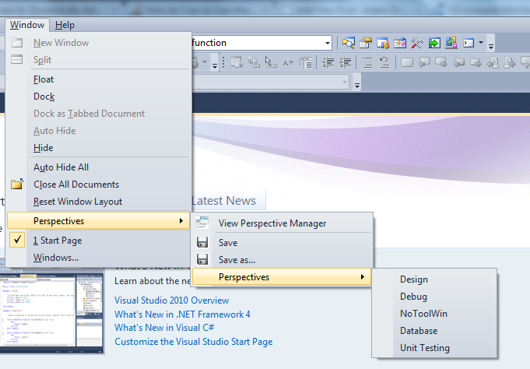
Вызов расширения Perspectives в VS 2010

Slide 4
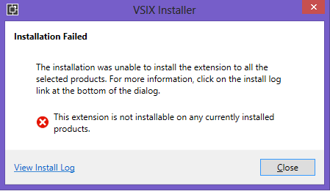
Отказ инсталляции Perspectives в VS 2013, Update 2

Slide 5
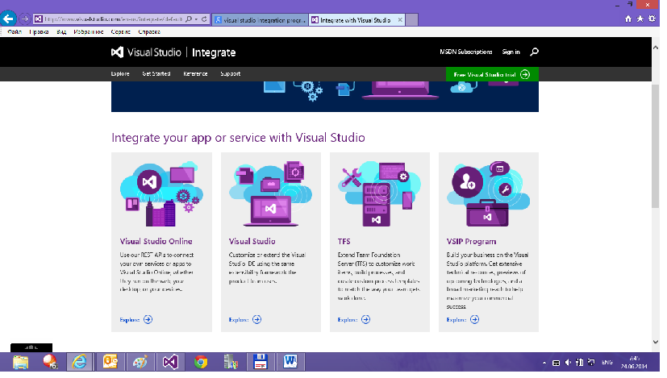
Страница MSDN об интеграции с Visual Studio и программе VSIP

Slide 6
Интеграция с Visual Studio
Разработаны библиотеки (REST API) для интеграции пользовательских приложений и сервисов с Visual Studio Online, облачным решением для командной разработки проектов;
Имеется возможность расширения среды Visual Studio (элементов управления, функциональности и т.д.), используя Visual Studio SDK и Team Foundation Server SDK и, в результате, создания экспериментальной версии среды Visual Studio;
Имеется аналогичная возможность расширения Team Foundation Server.
Разработка add-ins (plug-ins) к Visual Studio

Slide 7
Некоторые рекомендации по развитию Visual Studio
Расширение поддержки trustworthy computing: Visual Studio должна обеспечивать разработку “только правильного” надежного и безопасного кода
Расширения языков и среды .NET, в частности, реализация параметров-констант в generics и реализации сопрограмм в .NET CLR и в языках

Slide 8
Расширение возможностей анализатора кода
Расширение набора проверок, выполняемых анализатором кода, например:
Проваливание в switch
Проверки выполнимости условий (x == 1 && x == 2)
Расширить набор проверок хотя бы до уровня lint (утилита lint разработана еще в 1970-х гг.)

Slide 9
Реализация параметров-констант в generics
Имелась в языке CLU в 1974 г. (например, стек с параметром – максимальной глубиной)
В языке C# пока отсутствует, хотя была бы полезна

Slide 10
Реализация сопрограмм в .NET CLR
Сопрограммы – процессы, передающие друг другу управление оператором resume
Удобны для задач моделирования систем с дискретными событиями
Впервые были реализованы в языке SIMULA 67
В ограниченном виде появились в C# (оператор yield return)
Заслуживает внимания идея реализации сопрограмм в .NET в общем виде

Slide 11
Резюме
Visual Studio – выдающийся программный продукт, у которого замечательные перспективы
Одно из недавних его расширений – инструмент, который так и называется Перспективы (Perspectives), монитор управления конфигурациями часто используемых окон
Разработчики Visual Studio предлагают различные формы расширения Visual Studio – плагины, инструментальные комплексы (SDKs) для расширения самой среды Visual Studio, Team Foundation Server и Visual Studio Online. Поддерживается программа VSIP – Visual Studio Industrial Partner.
Среди расширений функциональности, которые я предлагаю, - расширенная поддержка надежных и безопасных вычислений, а также ряд важных расширений языков .NET и виртуальной машины .NET CLR: параметры-константы в generics; сопрограммы.

Slide 12
Литература к лекции 16
Web-страницы программы интеграции VSIP. http://www.visualstudio.com/en-us/integrate/default-vsi.aspx . Проверено 24.06.2014.
Сайт проекта Aspect.NET. http://www.aspectdotnet.org . Проверено 24.06.2014

Slide 13
Домашнее задание к лекции 16
Найдите в сети, инсталлируйте и попробуйте в действии расширение Visual Studio под названием Perspectives
Разработайте простой add-in к среде Visual Studio
Сформулируйте свои предложения по развитию Visual Studio

